Slide 1


佳兆业集团2026年中期业绩研读
公开财报研读示例
2026年11月4日

Slide 2
中期经营概览
合约销售额增至 115.14 亿元，合并收入同比下降 40.6%。毛利增加，期内仍亏损 93.87 亿元。
本例面向集团高管经营会，依据公开中报复盘销售增长、交付结转和现金压力。
合约销售含合营及联营公司，收入、毛利和亏损采用集团合并口径。
主要经营指标
单位：人民币亿元
指标 | 2025 年上半年 | 2026 年上半年 | 同比变化
合约销售额 | 20.03 | 115.14 | 增长 474.8%
营业收入 | 37.01 | 21.97 | 下降 40.6%
毛利 | 4.63 | 5.68 | 增长 22.7%
毛利率 | 12.5% | 25.8% | 提高 13.3 个百分点
期内亏损 | 100.97 | 93.87 | 收窄 7.0%
比较期间为各年 1 月 1 日至 6 月 30 日。亏损按正数列示，金额四舍五入。
佳兆业集团 / 2026 年中期业绩 · 公开财报研读示例
02

Slide 3
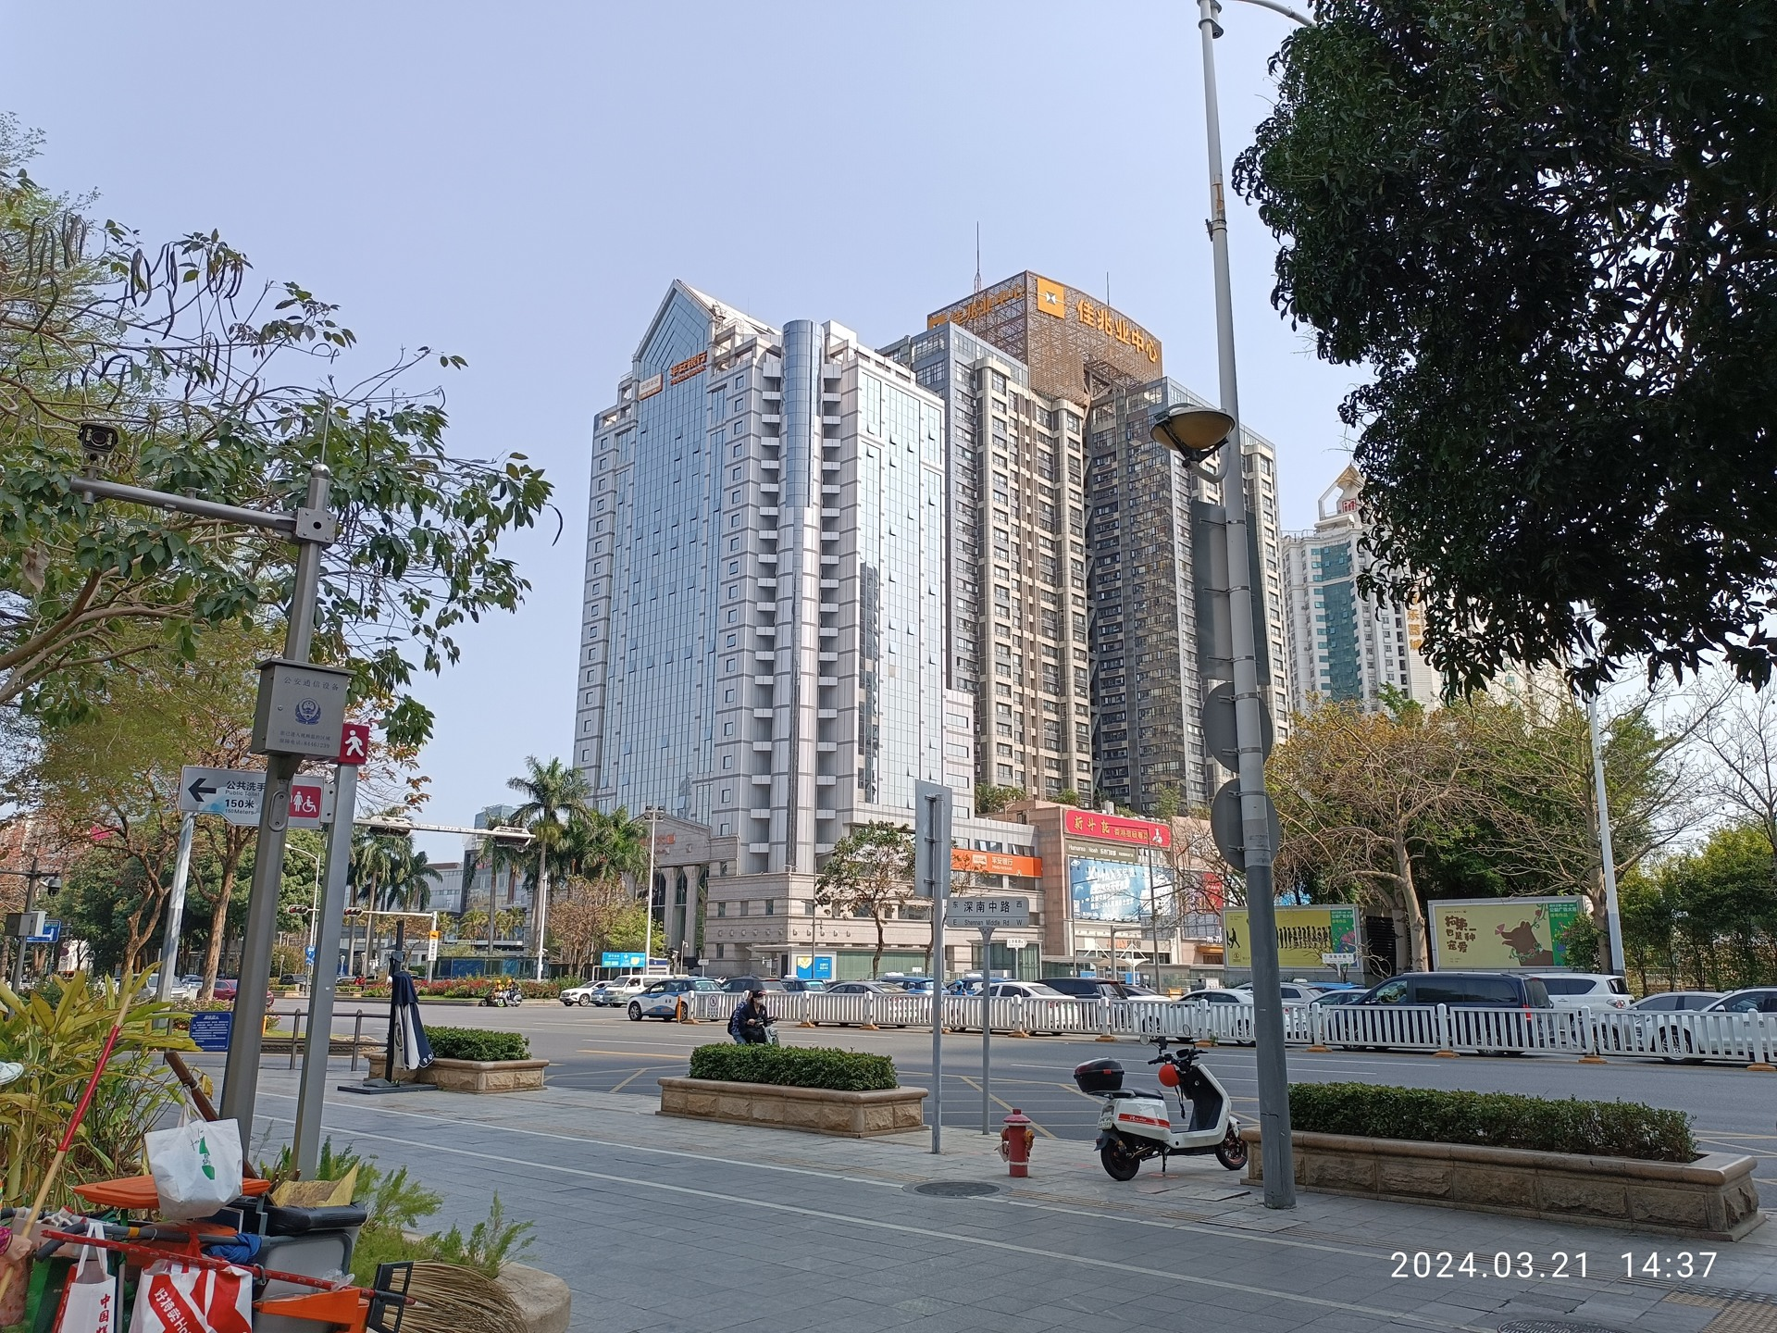
合约销售结构
大湾区实现合约销售 112.02 亿元，占集团及合营、联营公司合约销售额的 97.3%。
合约销售面积为 19.32 万平方米，同比增加 12.8%。大湾区贡献了 84.1% 的合约面积，销售金额占比更高。
大湾区城市实景
区域合约销售分布
大湾区占 97.3%
区域 | 销售面积（㎡） | 销售额（亿元）
大湾区 | 162,474 | 112.02
长三角 | 5,369 | 0.59
华中 | 5,227 | 0.48
华西 | 11,935 | 0.96
环渤海 | 8,196 | 1.09
合计 | 193,201 | 115.14
深圳福田佳兆业中心街景，2024 年 3 月。
销售金额及面积均含集团、合营公司和联营公司。区域占比按未四舍五入的金额计算。
佳兆业集团 / 2026 年中期业绩 · 公开财报研读示例
03

Slide 4

住宅交付服务
客服提前半年统筹交付，工程团队参与多轮模拟验收，业主收楼时由专业验房师全程陪验。
本期已交付物业面积约 9 万平方米，去年同期约 11 万平方米。交付面积和交付价格共同影响当期确认的物业销售收入。
从交付筹备到业主验收
业主收楼场景
01
交付前半年 / 专项筹备
客服牵头组建交付专项工作小组，
编制项目交付总体方案。
02
交付准备期 / 模拟验收
客服联合工程团队多轮模拟验收，
排查影响交付的工程质量风险。
03
交付现场 / 一对一陪验
验房师陪同业主查验房屋，
现场提供入伙服务。
陪同验房场景示意（AI 生成）
佳兆业集团 / 2026 年中期业绩 · 公开财报研读示例
04

Slide 5
合并收入变动
合并收入同比减少 15.04 亿元，其中物业销售收入减少 13.75 亿元，占总降幅约 91%。
物业销售收入随交付确认。上半年已交付物业面积约 9 万平方米，去年同期约 11 万平方米，交付物业的售价也较低。
收入构成对比（亿元）
各项收入变动（亿元）
业务 | 本期收入 | 同比增减
物业销售 | 7.15 | −13.75
物业管理 | 7.81 | +0.09
其余业务 | 7.01 | −1.39
合计 | 21.97 | −15.04
其余业务包括租赁、酒店及餐饮、文体场馆、健康及其他业务。分项按独立四舍五入列示。
佳兆业集团 / 2026 年中期业绩 · 公开财报研读示例
05

Slide 6
毛利与亏损
交付物业成本下降，毛利率升至 25.8%。物业撇减和减值损失仍使集团录得经营亏损。
期内毛利 5.68 亿元，经营亏损 74.24 亿元。计入联营及合营企业损益、财务费用和税项后，期内亏损 93.87 亿元。
合并损益摘要（亿元）
影响损益的主要项目
项目 | 2025 年上半年 | 2026 年上半年
毛利 | 4.63 | 5.68
经营亏损 | 73.78 | 74.24
财务费用净额 | 12.02 | 12.46
税前亏损 | 97.27 | 95.06
期内亏损 | 100.97 | 93.87
归母亏损 | 100.30 | 93.29
50.19 亿元 / 物业撇减
已竣工待售物业及在建物业计提撇减，
列入其他收入、收益及亏损净额。
32.14 亿元 / 减值损失
损益表单列的减值损失由去年同期的
16.46 亿元增至 32.14 亿元。
归母亏损已扣除非控股权益应占亏损。
金额按人民币亿元列示，亏损和费用显示绝对值。
佳兆业集团 / 2026 年中期业绩 · 公开财报研读示例
06

Slide 7
现金与短债
期末非受限现金及银行结余为 3.72 亿元，应要求或一年内偿还的借款为 353.27 亿元。
含受限资金的现金及银行存款从年初 16.00 亿元降至 11.94 亿元，其中 8.22 亿元受限。现金短债比为 0.01 倍。
现金及借款余额（亿元）
上半年经营现金流
项目 | 2025 年末 | 2026 年中
现金及银行存款（含受限） | 16.00 | 11.94
其中：受限资金 | 10.55 | 8.22
其中：非受限现金及银行结余 | 5.45 | 3.72
借款总额 | 837.96 | 845.29
其中：应要求或一年内偿还 | 361.52 | 353.27
净流出 2.34 亿元
去年同期经营现金净流入 1.37 亿元。
本期经营活动转为净流出，期末非受限
现金及银行结余较年初减少 1.73 亿元。
经营会关注事项
可结合回款进度和交付支出，核对
短债到期与续期安排。
现金短债比按非受限现金及银行结余除以短期借款计算。现金和借款均为期末账面余额。
佳兆业集团 / 2026 年中期业绩 · 公开财报研读示例
07

Slide 8
Thank you

